Slide 1
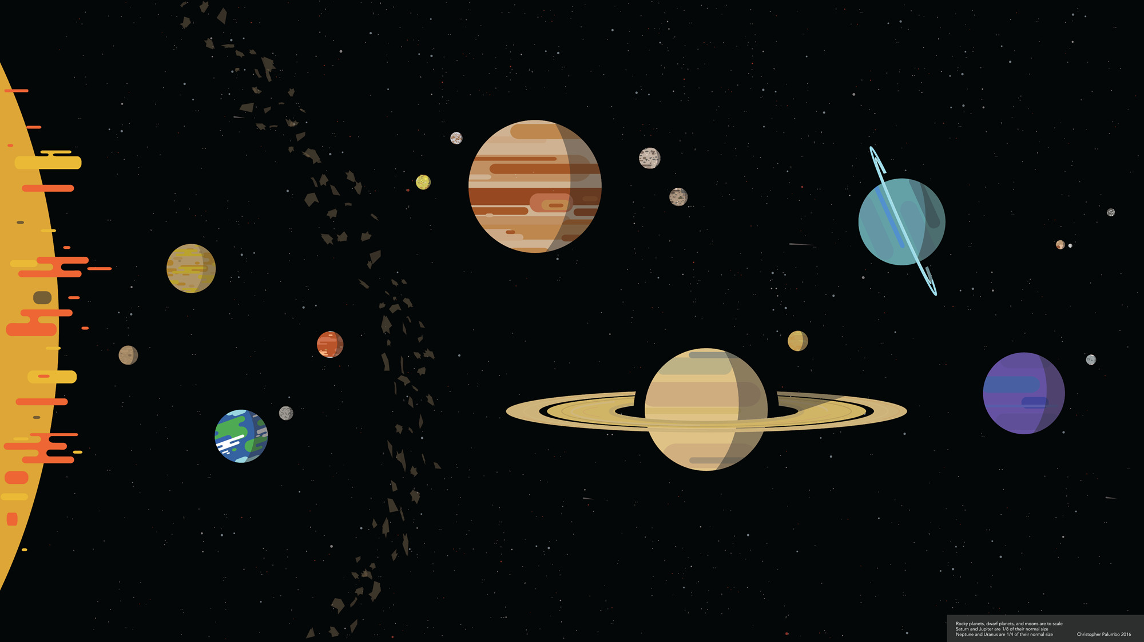
Cysawd yr Haul

Slide 2
Jupiter/Iau
Uranus/Wranws
Venus/Gwener
(Pluto/Plwton)
Mars/Mawrth
Mercury/Mercher
Neptune/Neifion
Earth/Ddaear
Saturn/Sadwrn

Slide 3

Mercher

Slide 4
Gwener

Slide 5
Ddaear

Slide 6
Mawrth

Slide 7
Iau

Slide 8
Sadwrn

Slide 9
Wranws

Slide 10
Neifion

Slide 11
(Plwton)

